Slide 1
VALSTYBINIS
POTVYNIO RIZIKOS VALDYMO
PRIEMONIŲ PLANAS
LRVK Nacionalinis krizių valdymo centras
2026 m. vasario 25 d.

Slide 2

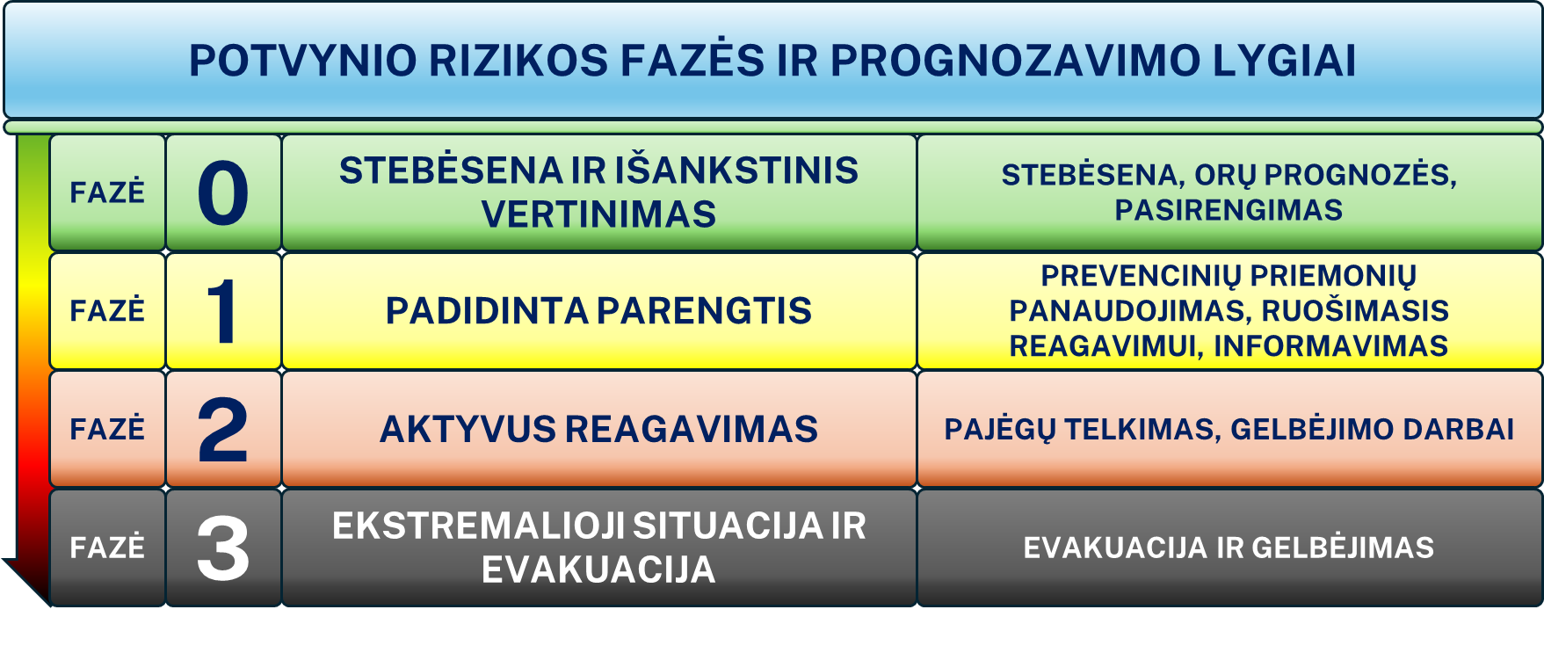

POTVYNIO RIZIKOS VALDYMO FAZĖS
2/4

Slide 3
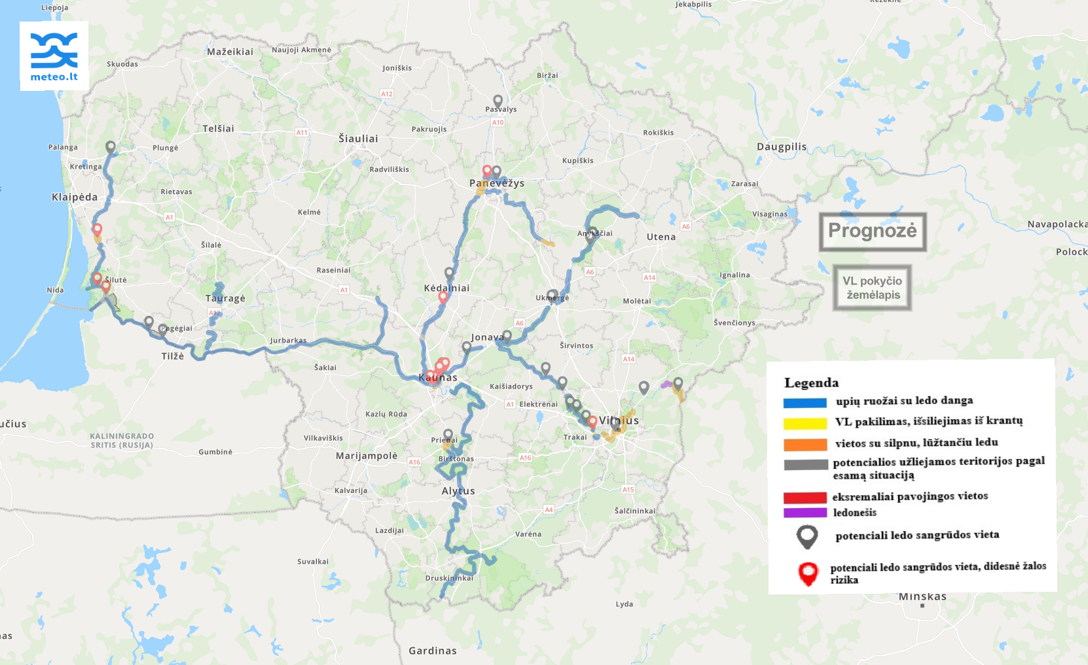
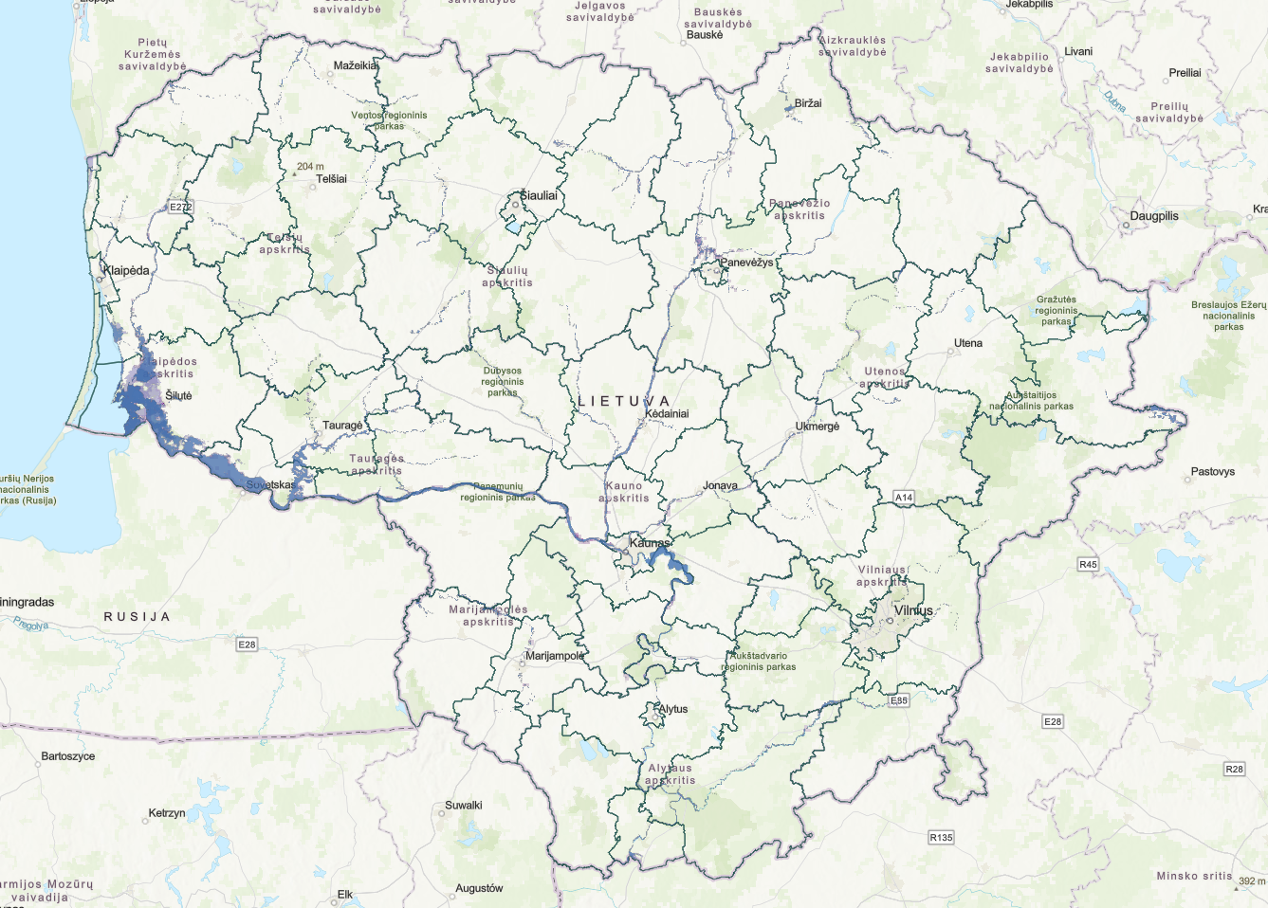
PAGRINDINĖS PRIEMONIŲ GRUPĖS
Prevencija
Laikinos apsaugos priemonės (užtvaros, smėlio maišai, siurbliai).
Gyventojų informavimas ir mokymai.
Išankstinės sutartys dėl įrangos ir paslaugų.
Parengtis
Tarpinstitucinis ryšys ir budėjimo grandinės.
Evakuacijos maršrutai, laikino apgyvendinimo vietos.
Priemonių dislokavimas rizikos teritorijose.
Reagavimas
Gyventojų perspėjimas, evakuacija ir gelbėjimas
Didelės galios siurbliai, gelbėjimo įranga, eismo ribojimai.
Kariuomenės inžinerinė ir logistinė parama.
Atkūrimas
Žalos vertinimas, kritinės infrastruktūros atstatymas.
Gyventojų informavimas apie saugų grįžimą.
Atsargų ir panaudotų išteklių atkūrimas.
3/4

Slide 4
Ačiū!
Nacionalinis krizių valdymo centras
NKVC@lrv.lt
Lietuvos Respublikos Vyriausybės kanceliarija
11 Gedimino per., LT-01103, Vilnius, Lietuva
www.lrv.lt
4/4

